Slide 1

MQL Viewer - 설명서
2018. 03. 29
ihjang

Slide 2
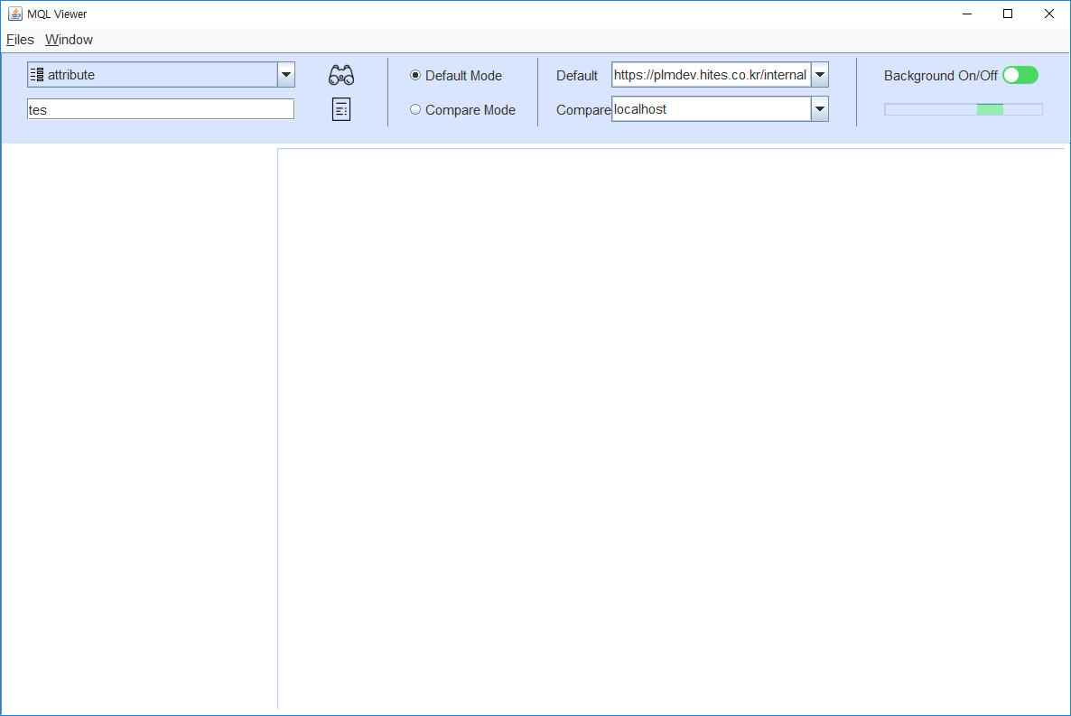
화면 구성
1
2
Menu (Files)
Use TabComponent
Execute MQL (.mql)
Exit
Window
URL Parser
View Logs
Search Area
MQL Search & View Field
Search Mode Area
Default Mode : 기본 검색
Compare Mode : 비교 검색
Context Select Area
Default : 기본 검색용
Compare : 비교 검색 시 비교 Context 로 사용
Background Area
속도 개선을 위하여 미리 Compare 하여 다른 부분만 목록을 저장 해둠. 하단의 Progress bar 가 멈출 때까지 진행중.
List Area
검색하여 나온 MQL Name List 를 출력
Content Area
검색한 MQL 을 View 할 경우 내용을 보여줌.
3
4
5
6
7
8

Slide 3
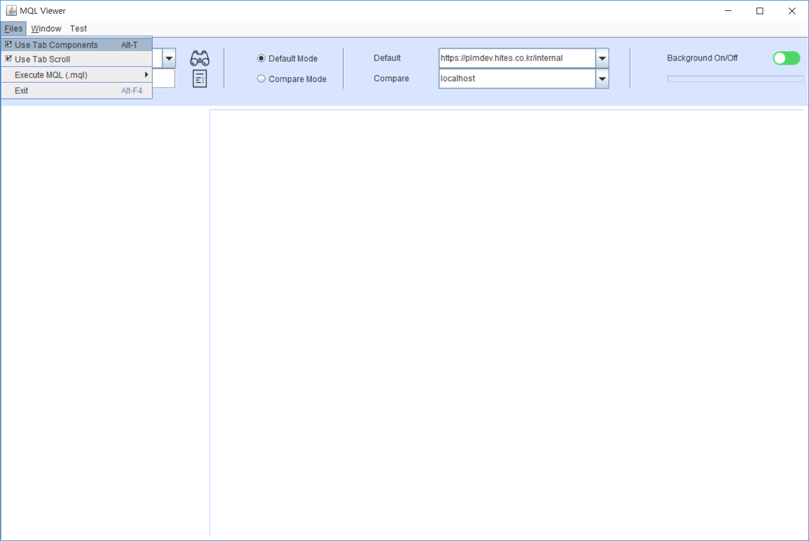
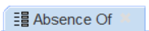

메뉴 설명 – Use TabComponents
단축키 (Alt + T)
메뉴에 체크 되어 있는 경우
1번 Tab 모양 처럼 Icon 과 ‘X‘ 버튼 출력
메뉴에 체크 해제 되어 있는 경우
2번 의 Tab 모양 처럼 Icon 과 ‘X’ 버튼 제거
Tab 여러 개 출력 시 Tab Name User 에 따라서 보기 편한 상태로 변경 가능.
1
2

Slide 4
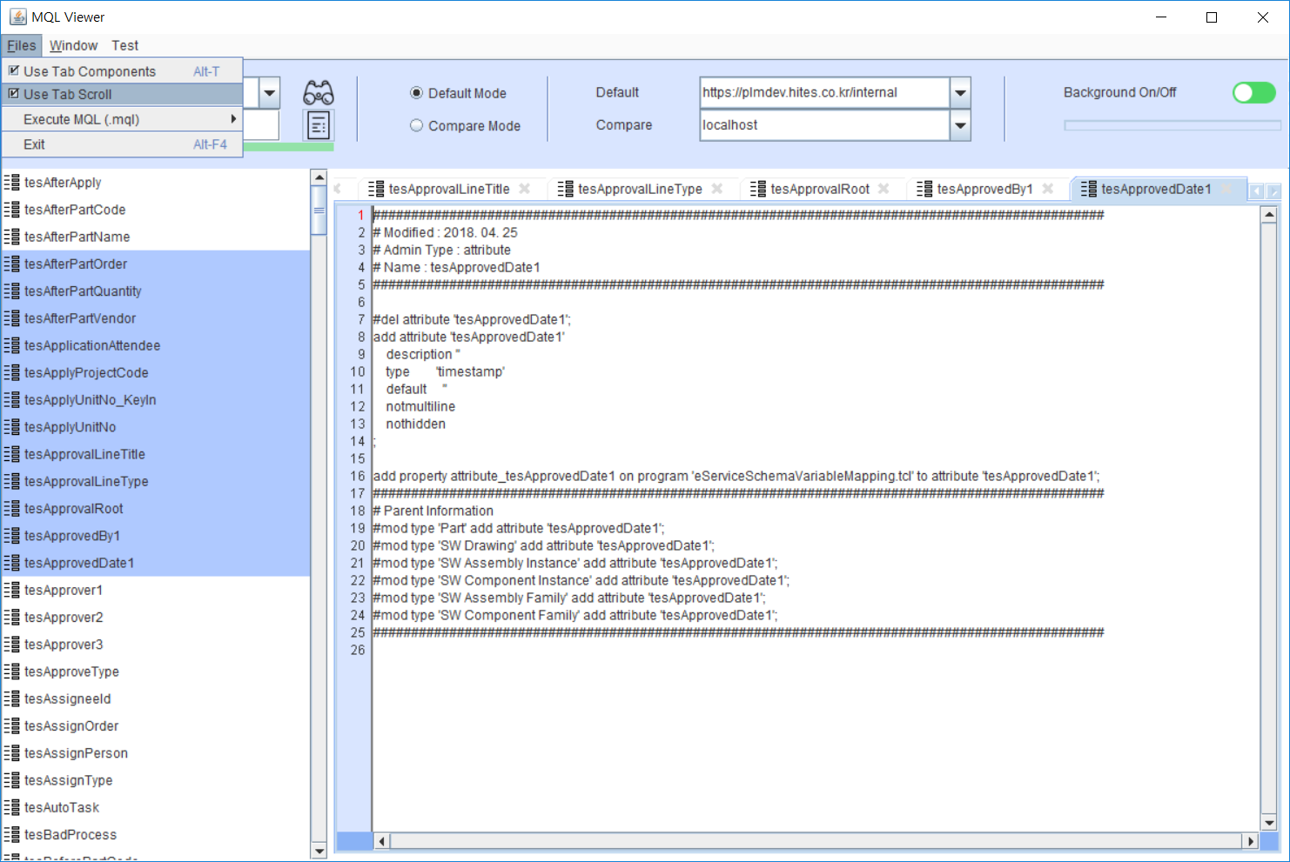
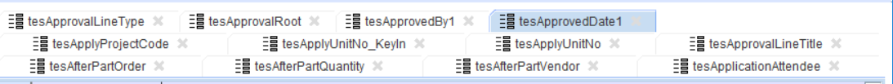
메뉴 설명 – Use Tab Scroll
메뉴에 체크 되어 있는 경우
모든 Tab 이 한 줄로 표시 되며, 화살표를 이용해 숨겨져 있는 Tab 을 볼 수 있음,
메뉴에 체크 해제 되어 있는 경우
한 줄로 표시 되어 있지 않으며, 모두 화면에 출력 되도록 함.
1
2

Slide 5
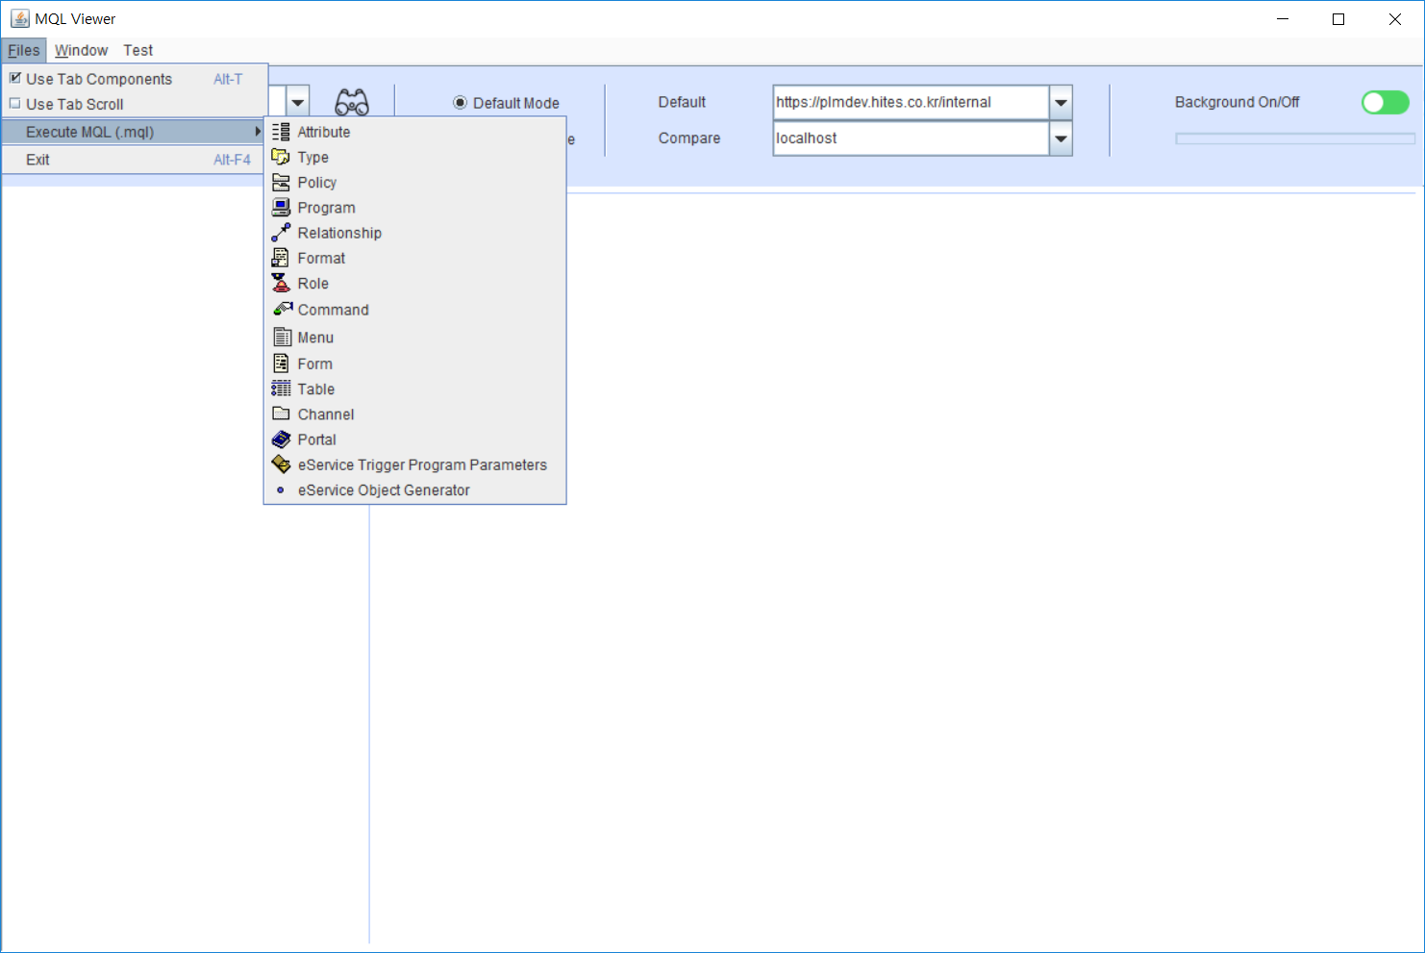
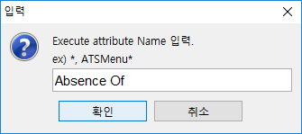
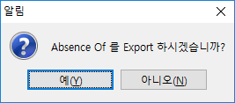
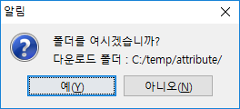
메뉴 설명 – Execute MQL (.mql) & Exit
하위의 MQL 종류를 선택 하여 추출 하여 저장 하는 기능.
하위의 MQL 종류 선택 시 1번 Input 창 출력.
출력 하려고 하는 MQL 입력
Like 검색 가능
‘*’ 생략 가능
1번에서 내용 입력 후 확인 누르게 되면 2번 알림 창이 뜸. 확인 하고 예를 선택
Export 가 완료 되면 해당 폴더를 Open 할지 Confirm Message 가 뜸.
‘예’ 선택 시 해당 폴더 Open
‘아니오‘ 선택 시 해당 프로세스 종료
기본 Download Folder 는 ‘C:\temp\’ 로 지정 되어 있음.
마지막으로 ‘Exit’ 프로그램 종료
1
2
3

Slide 6
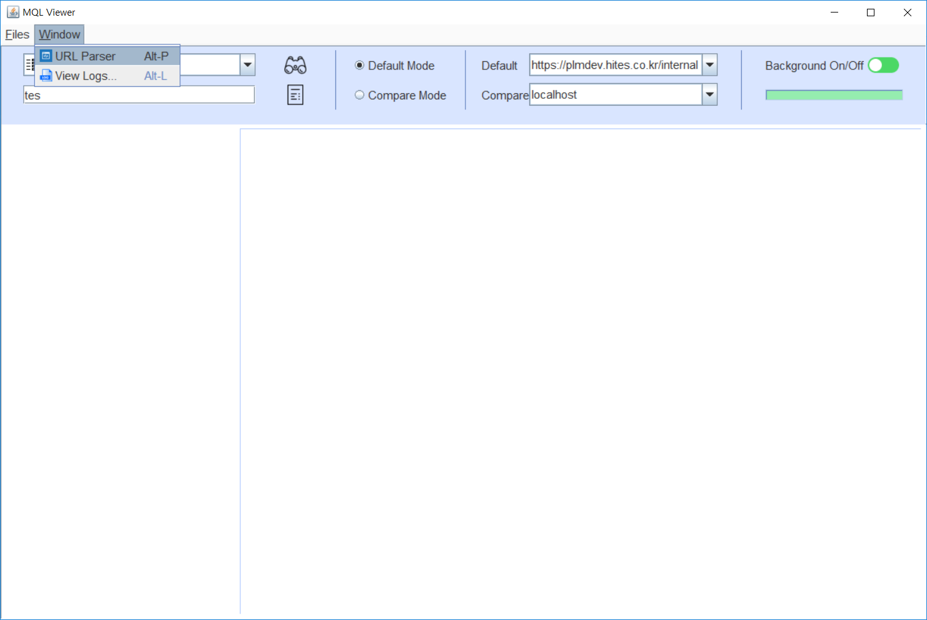
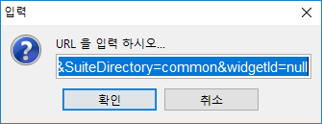
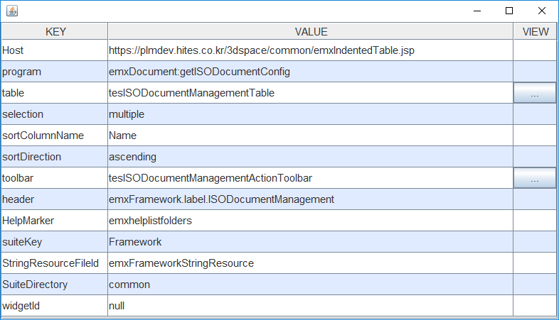
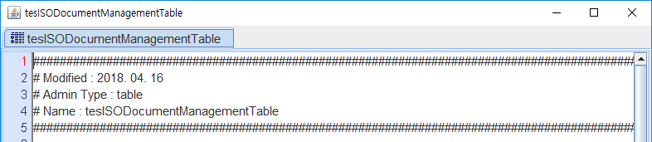
메뉴 설명 – URL Parser
1
단축키 (Alt + P)
개발 중 화면 URL 의 Parameter 를 분리 하여 View
메뉴 선택 시, URL 입력창이 나오며 확인 하려는 URL 을 입력 하고 확인 버튼 클릭
View 화면
Parameter 별로 Key, Value 로 분리
VIEW Column 에서는 버튼을 두어, 각 Schema 를 확인 할 수 있도록 함.
버튼 클릭 후 확인 가능한 Schema
2
3
4

Slide 7
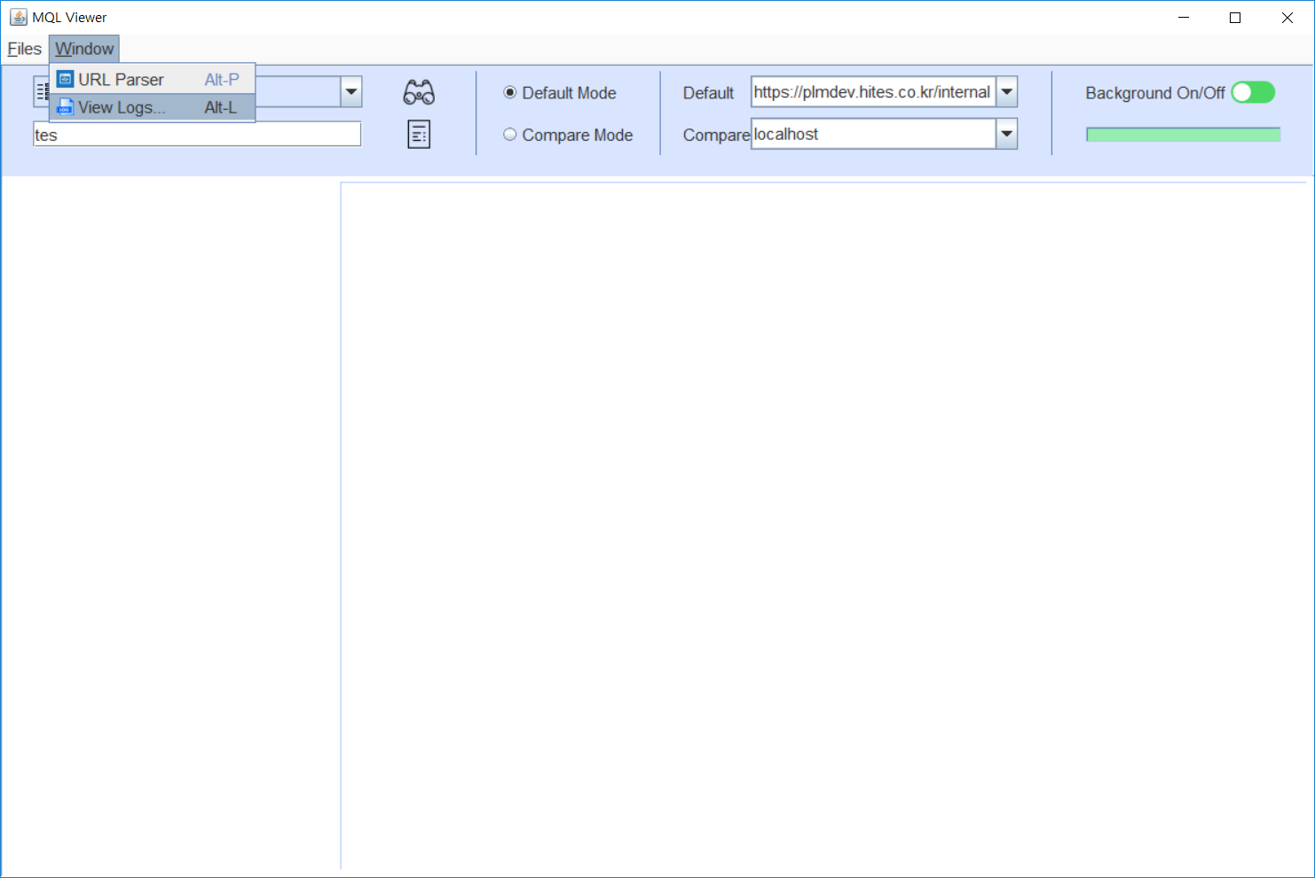
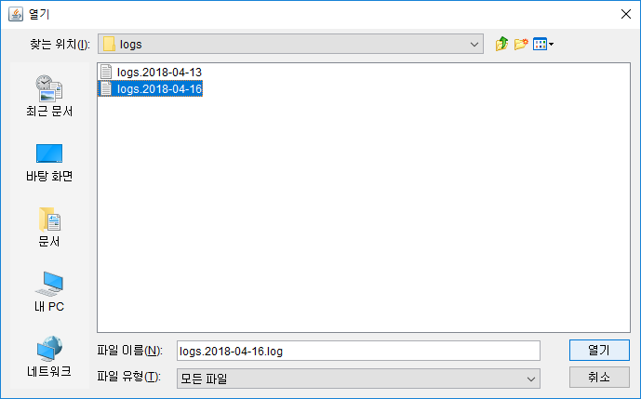
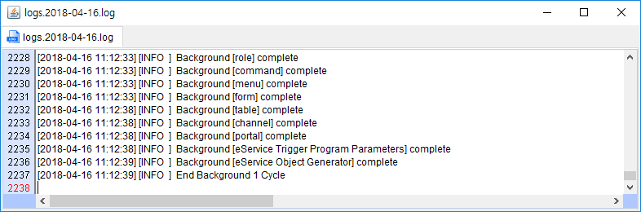
메뉴 설명 – View Logs
단축키 (Alt + L)
해당 프로그램에서 이루어 지는 대부분의 로그를 확인
메뉴 선택 시, 로그 폴더를 기준으로 열기 화면이 뜨며, 확인하려고 하는 날짜의 로그를 선택 하도록 함.
해당 로그를 창에 띄워줌.
1
2

Slide 8
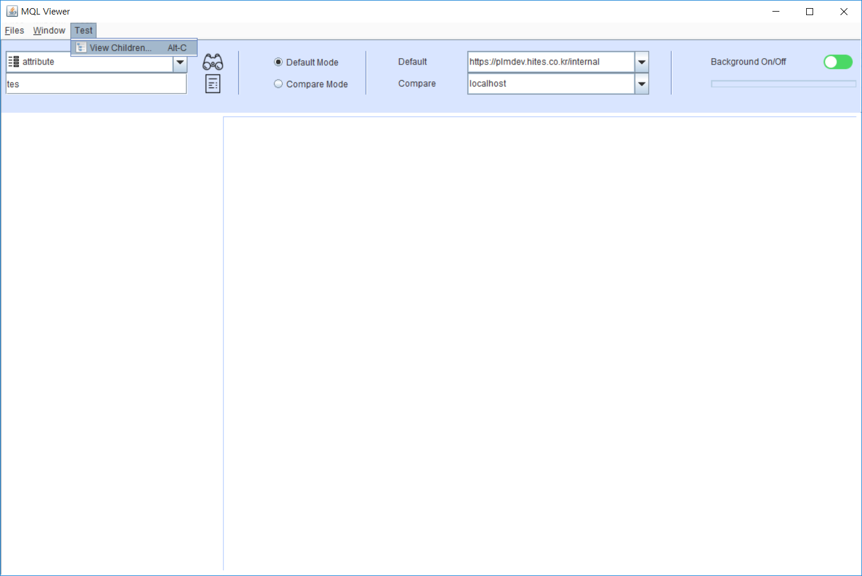
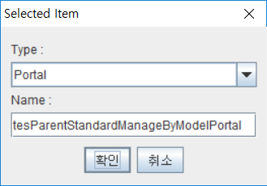
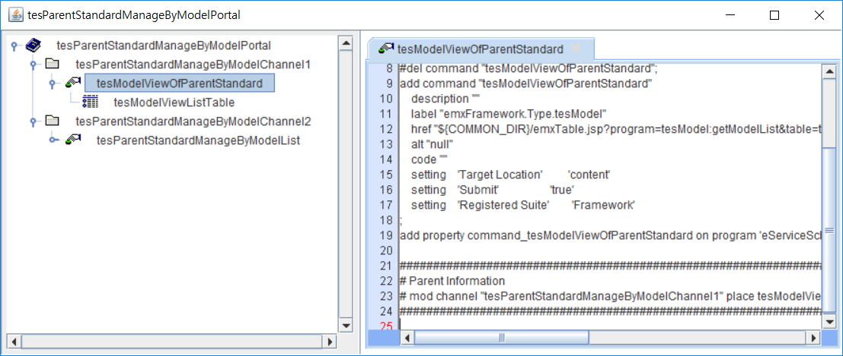
메뉴 설명 – View Children
단축키 (Alt + C)
Portal, Menu 등 의 하위 Hierarchy 구조를 보여줌. (Command 의 경우 Href 를 Parse 하여 Table, Form 등을 보여줌)
메뉴 선택 시, 확인 하려고 하는 Type, Name 을 입력 하는 창.
입력 한 내용을 기준으로 하위의 Business Object 를 Hierarchy 구조로 보이며, 리스트의 Item 을 더블 클릭 시 우측 Content 창에 Schema 를 보여 줌.
1
2

Slide 9
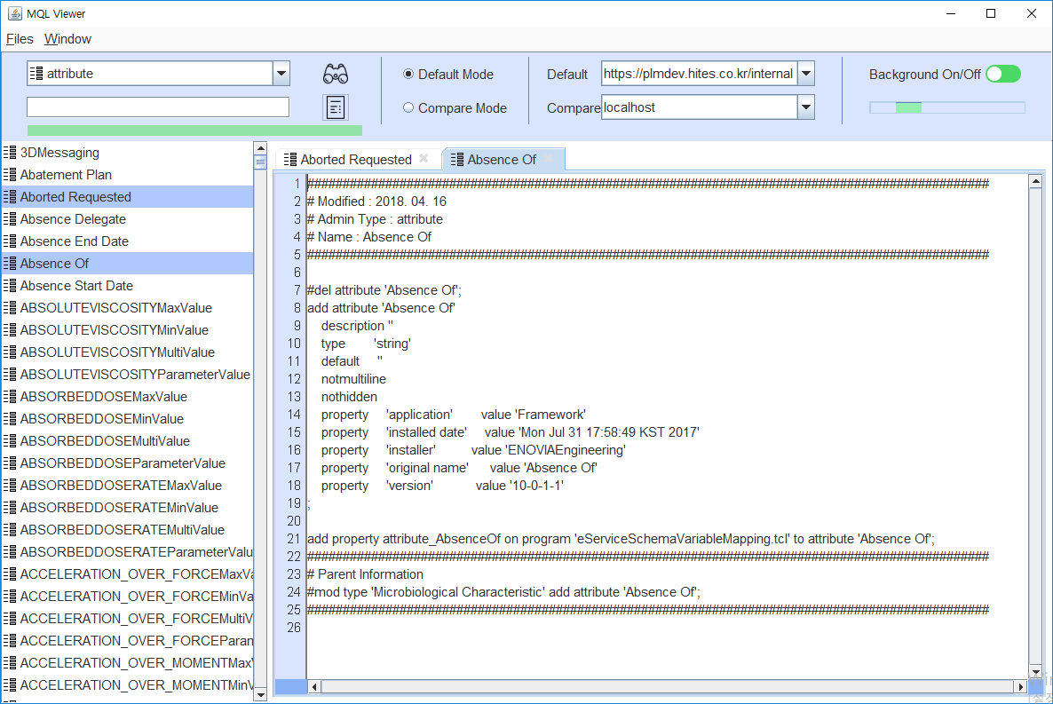
Search Area
1
3
원하는 MQL 검색을 하도록 하는 Area
MQL 종류 선택
Attribute, Type, Policy …
MQL Name Like 입력.
Like 검색 가능
‘*’ 생략 가능
Find Button
1, 2 번에서 입력한 내용을 바탕으로 검색 및 비교 진행
View Button
List 에서 Content 영역에 출력 하고 싶은 MQL 을 View
기타
- 2, 4번 바로 하단에 Progress Bar 는 검색 시 진행 여부를 알려주며, 3번 버튼 과 4번 버튼의 진행 시 Progress Bar 상태가 다름.
2
4

Slide 10
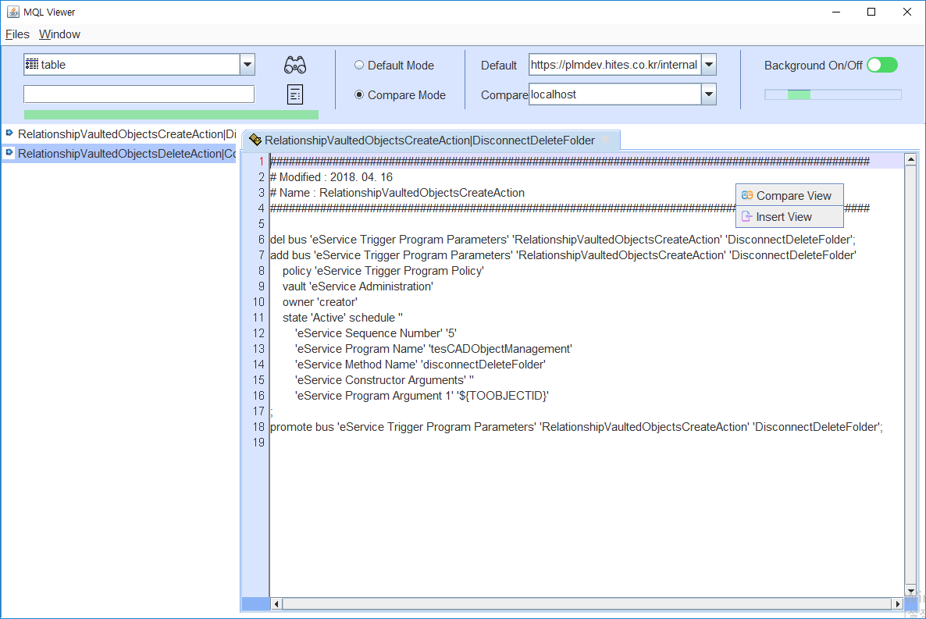
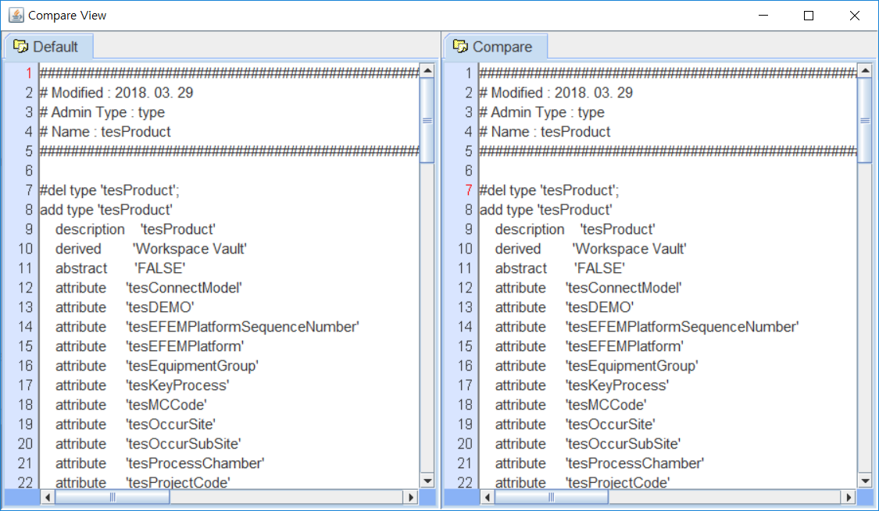
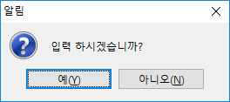
Search Mode Area
MQL 검색 시 기본 검색을 할 건지, 비교 검색을 할건지 Mode 선택
Default Mode
Default Context 를 기준으로 기본 MQL 을 검색 함.
Compare Mode
Default Context 를 기준.
Compare Context 와 비교
각 MQL 의 유무, 내용이 다르거나 여부를 확인 하여 List 출력
List 출력
MQL 의 Icon 을 출력 하지 않음.
MQL 의 유무여부 또는 다름 여부의 Icon 으로 출력.
MQL 을 View 할 경우 Add Query 가 아닌 Mod Query 로 출력
오른쪽 클릭 팝업 메뉴
Compare View
Insert MQL
Compare View 메뉴 클릭
각 Context 의 Add Query 를 보여주어 비교 할 수 있도록 함.
Insert MQL 메뉴 클릭
예를 누를 경우 Default Context 내용을 기준으로 Compare Context 에 Mod Query 실행
Content Area 있는 Query 를 그대로 실행 함.
1
3
2
4
5
6

Slide 11

Context Area
1
Compare Mode 시 사용 할 Context 위치
Default 로 사용 하게 될 Context
보통 Local or DEV 로 사용.
Compare 로 사용 하게 될 Context
개발 기준으로 운영에 반영 또는 비교 필요 시 사용.
Context List
SchemaProperties.properties 의 ‘Matrix.Context’ 에 추가
localhost : MATRIX-R 이므로 고정.
나머지는 각 URL 을 입력 하여 추가.
2

Slide 12
Background Mode
1
Background On/Off
두 개 Context 를 프로그램이 켜지는 순간 Background 로 비교 진행 하여 미리 List 를 저장 하도록 함.
Background On / Off
On 일 경우 일정 시간에 한번 씩 Background 로 비교 진행 하여 속도 개선.
최초 1회 비교 이전에는 Compare Mode 로 검색 할 경우 (전체 검색) 느릴 수 있음.
Background 진행 여부 확인
Background 로 진행중일 경우에만 Progress Bar 가 진행 됨.
매 Cycle 이 완료 되면 Progress Bar 가 멈추어 있음.
2

Slide 13
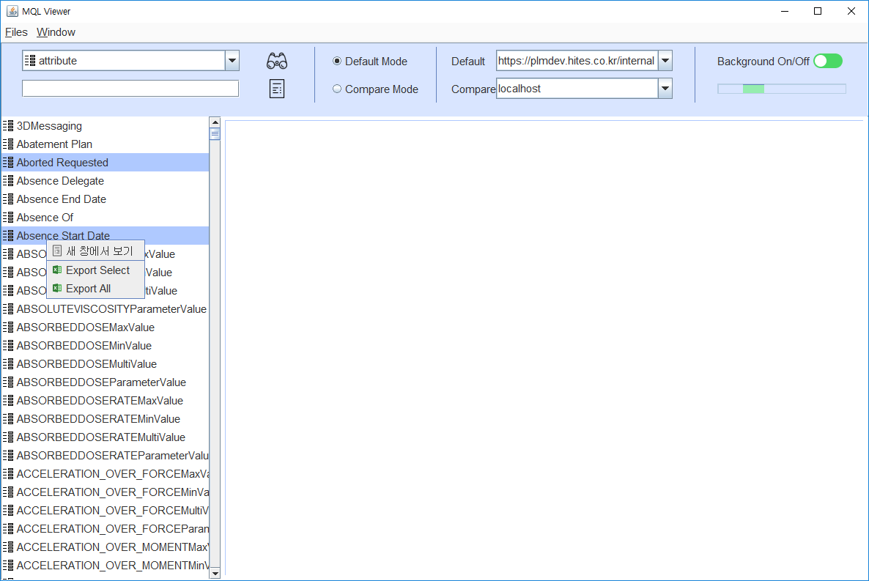
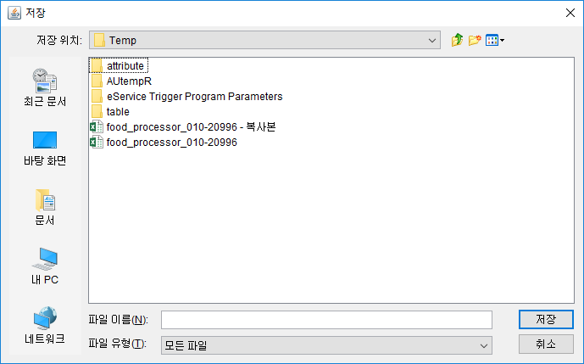
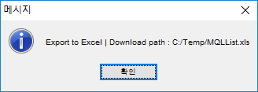
List Area
검색 한 내용을 해당 List Area 에 출력 하여 줌.
List Item
각 List 의 Item 을 Double Click 할 경우 View 기능을 실행 하여, Content Area 에 내용 출력 하여줌.
List Popup Menu
새 창에서 보기 : 해당 Schema 를 Content Area 에 View 하지 않고, 새 창 으로 띄워서 View 를 함.
Export Select : 선택한 List Item 의 MQL 을 Excel 로 저장 할 수 있도록 함.
Export All : List 에 있는 모든 List Item 의 MQL 을 Excel 로 저장 할 수 있도록 함.
Export Select, Export All 선택 시 저장 위치 선택 하도록 함.
파일 이름은 각자 입력
저장 완료 후, 확인 메시지
3
1
2
4

